Slide 1
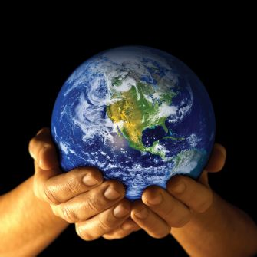
Migration des populations et changement climatique

Slide 2
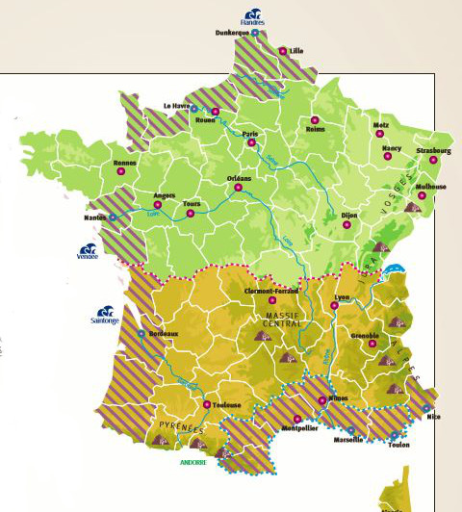
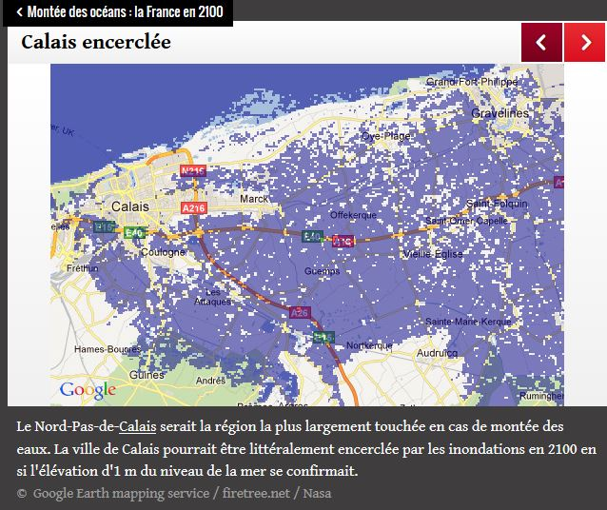
Immersion
Inondation et érosion
Éboulements, avalanches, diminution du domaine skiable

Slide 3
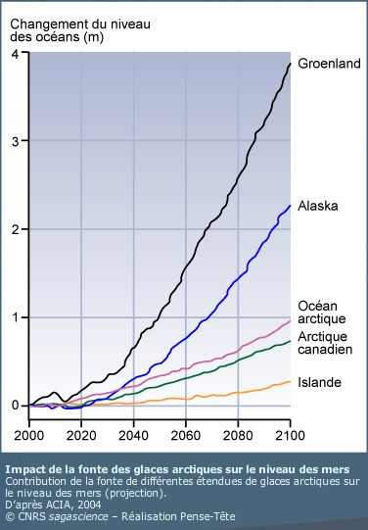
Dans le monde

Slide 4
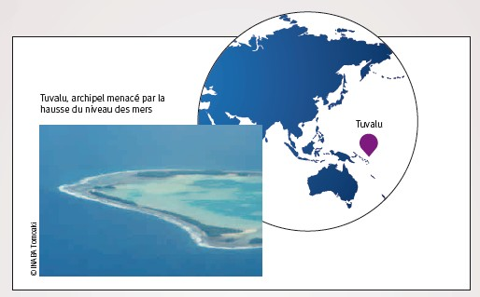
Source: d’après le kit pédagogique le changement climatique

Slide 5
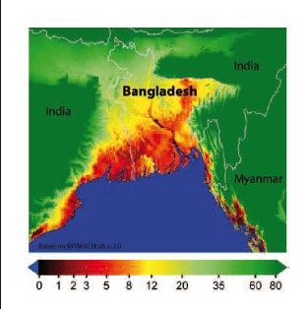
Au Bengladesh, la plus grande partie du pays est à moins de 12 mètres
au-dessus du niveau de la mer et environ 10% du territoire est situé en dessous du niveau de la mer
Source: d’après le kit pédagogique le changement climatique

Slide 6
Contrainte migratoire
Les migrations induites par le changement climatique résultent de deux phénomènes météorologiques distincts :
a. Les processus climatiques tels que la désertification, la raréfaction des ressources en eau, la salinisation des terres agricoles (due aux phénomènes de sécheresse) et la montée du niveau des océans.
A noter que les phénomènes de sécheresse ne sont pas les seuls à contribuer à la salinisation des terres. Elles peuvent également résulter de l’utilisation inefficiente de l’irrigation sur des terres arides.
b. Les évènements climatiques tels que les inondations, les tempêtes tropicales, les ouragans ou les typhons.
Le nombre d’évènements climatiques extrêmes a triplé au cours des trente dernières années avec des conséquences souvent désastreuses sur les communautés vulnérables.

Slide 7
Bilan
1/5 de la population mondiale vit sur les côtes et est menacée par la montée des mers et les inondations. 250 millions de personnes vont devoir migrer.
Les pays les plus pauvres seront les premiers touchés par ces migrations climatiques

